Slide 1
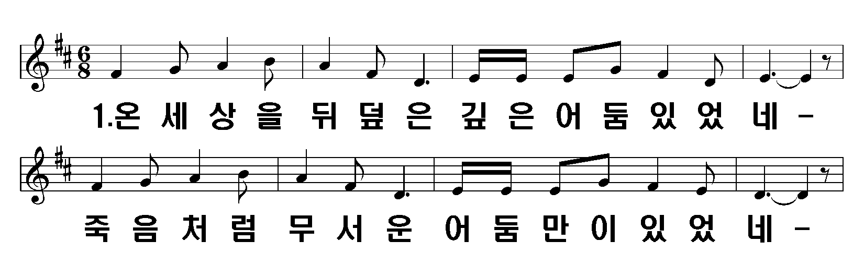
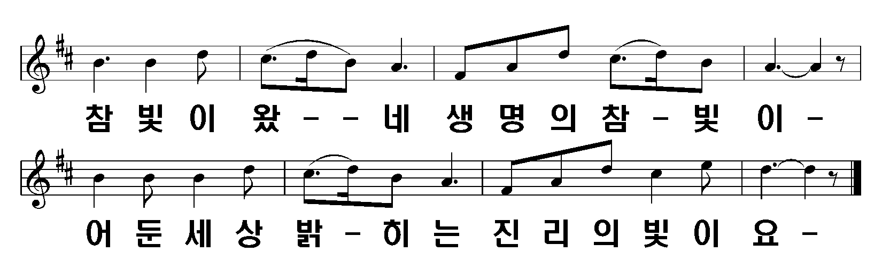
1/3 : 1절

Slide 2


2/3 : 2절

Slide 3


3/3 : 3절

